Slide 1
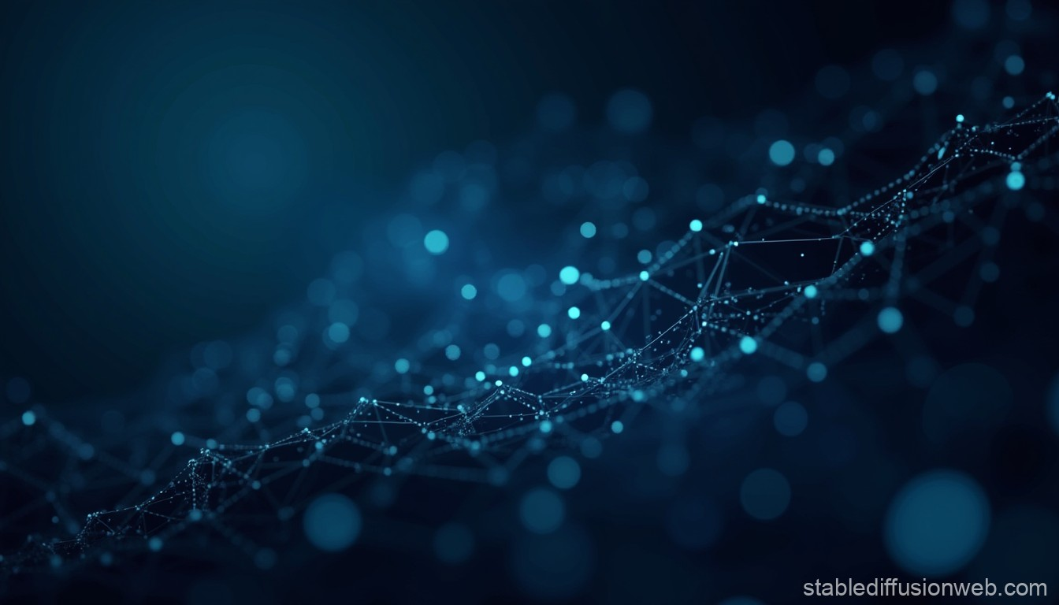
2025年度 事業計画
先進AI戦略企画部
2025年1月

Slide 2
主要な取り組み
AI翻訳システムの開発
社内プレゼンテーションの自動翻訳を実現し、グローバルコミュニケーションを促進します。
レイアウト保持機能
元のスライドデザインを維持しながら、テキストのみを翻訳します。
期待される効果
• 翻訳時間: 2-3時間 → 5分
• コスト削減: 年間約500万円
• 品質向上: 一貫した用語使用
機密 - 社内使用限定

